Slide 1
Außenwirtschaftliche Verflechtungen: Zahlungsbilanz
Definition:
Die Zahlungsbilanz ist die systematische Aufzeichnung
wirtschaftlicher Vorgänge zwischen Inländern und Ausländern
innerhalb einer Periode (meist ein Jahr)
Die Zahlungsbilanz basiert auf dem Prinzip der
doppelten Buchführung
Achtung:
Die Zahlungsbilanz erfasst mit den innerhalb eines Zeitraums
vollzogenen Transaktionen Stromgrößen und nicht, wie
normalerweise in einer Bilanz Bestandsgrößen!
Die Zahlungsbilanz stellt so etwas wie die VGR zwischen Ländern dar.
Insbesondere werden hier nicht nur die Warenströme, sondern auch Kapital- und Geldströme betrachtet
Notes:
1

Slide 2
Aufbau der Zahlungsbilanz
A. Leistungsbilanz
B. Vermögensübertragungen
C. Kapitalbilanz
D. Restposten
A1. Handelsbilanz
A2. Dienstleistungsbilanz
A3. Erwerbs- und Vermögenseinkommen
A4. Laufende Übertragungen
C1. Direktinvestitionen
C2. Wertpapierverkehr
C3. Kredite
C4. Devisenbilanz
Zahlungsbilanz
=
Leistungsbilanz + Vermögensübertragungen + Kapitalbilanz + Restposten = 0
Notes:
2

Slide 3
Zahlungsbilanz im Allgemeinen
Im internationalen Kontext spricht man oft von der Zahlungsbilanz vereinfachend als der Summe aus Leistungsbilanz und Kapitalbilanz ohne eine weitere Differenzierung vorzunehmen. Im Englischen lauten die Begriffe:
Balance of Payments
=
Current Account + Capital Accout = 0
Notes:
3

Slide 4
Wechselkurs und Devisenmarkt
Der Wechselkurs zweier Währungen beschreibt das Austauschverhältnis zwischen diesen Währungen, d.h. der Preis einer Währung ausgedrückt in einer anderen Währung.
Mengennotierung:
Die Mengennotierung gibt an, wie viele Einheiten ausländische Währung man für eine Einheit der inländischen Währung erhält (z.B. 1€ = 1,37$)
Preisnotierung:
die Preisnotierung gibt an, wie viele Einheiten der inländischen Währung eine Einheit der ausländischen Währung kostet (z.B. 1$= 0,73€)
Gängigerweise geben wir den Wechselkurs des Euro in Preisnotierung an.
Achtung: Die USA machen es ebenso → Kehrwert!

Slide 5
Der Dollar-Euro Markt
Nachfrage nach Euro | Angebot an Euro
Exporte von Gütern und Dienstleistungen aus der Eurozone in die USA | Importe von Gütern und Dienstleistungen aus den USA in die Eurozone
US-Touristen die Europe in 10 days machen | Verrückte Deutsche die den Grand Canyon hinabsteigen
US-Direktinvestitionen in Deutschland | EU-Direktinvestitionen in den USA
Devisenspekulation auf eine Aufwertung des Euro gegenüber dem Dollar | Devisenspekulation auf eine Abwertung des Euro gegenüber dem Dollar
Für den Internationalen Waren- Dienstleistungs- und Kapitaltausch ist im Grundsatz im Hintergrund immer eine Gegenbuchung in Dollar bzw. Euro nötig. Auch wenn nicht unbedingt das Geld explizit fließen muss, so werden die Tauschobjekte doch über den Wechselkurs gegenseitig bewertet

Slide 6
Zahlungsbilanz und Devisenmarkt
Angebot an Dollar – Nachfrage nach Euro | Nachfrage nach Dollar – Angebot an Euro
Export aus der Eurozone | Import aus den USA
Kapitalimport | Kapitalexport
Exporte + Kapitalimport = Importe + Kapitalexport
Nachfrage nach heimischer Währung↑↓ | Angebot an heimischer Währung ↑↓
Exporte ↑↓ | Importe ↑↓
Kapitalimporte ↑↓ | Kapitalexporte ↑↓
Man beachte, dass die die Warenexporte und Kapitalimporte, bzw. Warenimporte und Kapitalexporte jeweils auf der gleichen Seite der Bilanz stehen, da sie die jeweilige Gegenbuch darstellen

Slide 7
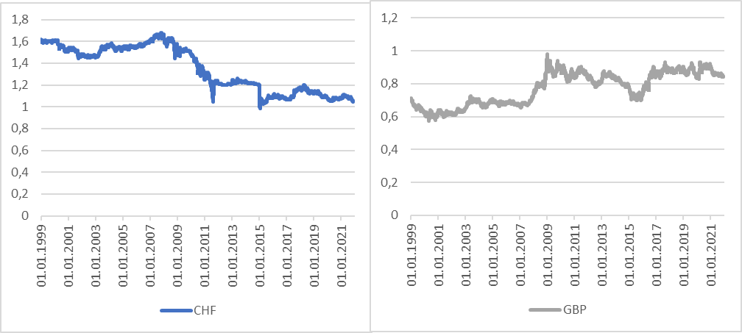
Euro-Wechselkurse
Source: Bundesbank
Anhand von Wechselkursentwicklungen, kann man mitunter wirtschaftspolititsche Entwicklungen ablesen, die auf Verhaltensänderungen der ökonomisch agierenden Institutionen und/oder der Kapitalgeber und Kapitelnehmer der Länder zurückzuführen sind:
Schweiz: m Zuge der Finanzkrise 2008 hatte die Schweiz als sogenannter sicherer Hafen einen enormen Kapitalzufluss. Es resultierte eine Aufwertung gegenüber dem Euro bis hin zu einem WK von 1:1 (2011/8). Daher beschloss die SNB (2011/9) den WK bei 1:1,2 zu „verteidigen“. Wie Funktioniert so etwas?
Mit den erarbeiteten Zahlungsbilanzmechanismen, sehen wir, dass die SNB, dann die ausl. Kapitalzuflüsse (insb. Aus der Eurozone) über „Euro-Käufe“ neutralisieren muss. Wie kauf die SNB Euro?
Allein mit dem Kauf von Eurobargeld geht dies nicht, denn dafür gibt es nicht genug Eurobargeld. Also müssen in Euro denominierte Staatsanleihen gekauft werden, diese gibt es aber nicht im Allgemeinen, sondern nur Staatsanleihen der Mitgliedsländer der Eurozone. Da ein enormes Volumen (in der Spitze ca. 500 Mrd. Euro) benötigt wurden, kommen nur die „großen“ Euroländer in Frage. Da die Schweiz sicher nicht so gerne in Italien investieren wollte, blieben nur UK und natürlich als Hauptzielland Deutschland übrig. Daraus resultierte dann, dass die Schweiz zwischenzeitlich der Haupteinzelgläubiger Deutschlands war. Von der Mechanik hört sich dies einfach an, in der Praxis ist dies aber ein hochriskantes Unterfangen, denn letztlich muss ein Land dafür anfangen Geld zu Drucken, um ausl. Währung zu kaufen. Wie wir sehen ist der Schweiz dies gelungen und 2015/01 hat die SNB den WK wieder freigegeben. Nach einem kurzen Überschießen pendelte der Kurs sich dann bei etwa bei 1:1,1/1,15 ein. Andere Ländern wie Mexiko (Pesokrise/1976) oder UK (Black Sunday 16.09.1992, als Goerge Soros seine erste Milliarde mit einer Wette gegen das britische Pfund machte (Mitte September scheint keine Gute Zeit für Finanzmärkte zu sein (2001/9/11und Lehman-Pleite 2008/9/15)) konnten Ihren WK nicht verteidigen und haben die Wette gegen die Finanzmärkte verloren. Die Schweiz ist vielleicht das einzige größere Land auf der Welt, dem eine solche Verteidigungsstrategie gelingen konnte.
UK: Beim britischen Pfund sieht man bis zur Finanzkrise einen relativ stabilen WK zu Euro und dann eine Abwertung von rund 20%. Erklärt werden kann dies bspw. durch die relativ starke Betroffenheit von UK durch die Finanzkrise als traditionell auf die Finanzmärkte ausgerichtete Volkswirtschaft mit der London-City als einem dem Hauptfinanzplätze der Welt.
Neben diesem auf die wirtschaftliche Struktur zurückzuführenden Befund, kann man aber auch das Brexit-Votum der Briten am WK ablesen, denn nach einer Erholung des britischen Pfunds im Vorfeld des Votums, verlor das britische Pfund im Zuge des Brexitvotums im Sommer 2016 rund 10% gegenüber dem Euro. Seitdem lag das britische Pfund relativ stabil bei 0,9 Pfund = 1 Euro. Der letztliche Austritt von UK am 1.1.2021 hat dann wieder zu einer leichten Abwertung auf 0,85 Pfund = 1 Euro. Inwieweit UK weiter bestehen bleibt und es vielleicht in den nächsten Jahren zur Abspaltung von Schottland und/oder Nordirland kommt ist auf Grund der erratischen Politik der britischen Regierung offen.

Slide 8
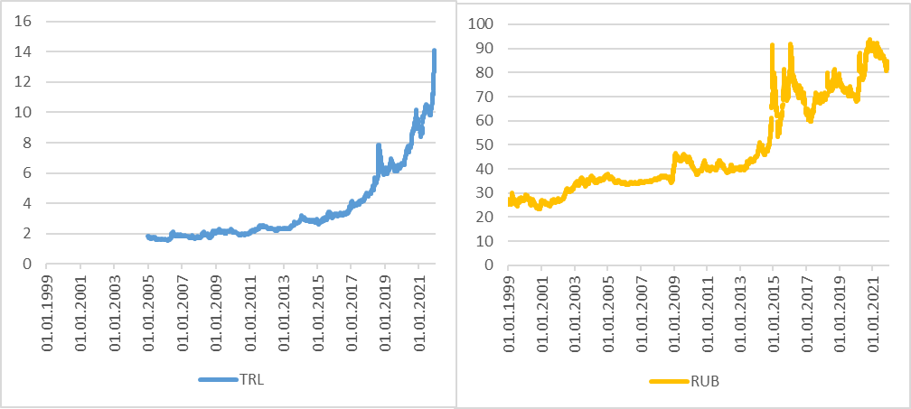
Wechselkurse
Source: Bundesbank
In der Türkei und Russland erkennt man ähnliche Befunde in der Entwicklung des WK gegenüber dem Euro im Verhältnis zur wirtschaftspolitischen Entwicklung. Beide Länder sind von großen Unsicherheiten bzgl. wirtschaftspolitischen Rahmenbedingungen und insb. stabiler Rechts- und damit Besitzverhältnisse geprägt. Dies führt zu enormen Unsicherheiten bei den internationalen Kapitalgeber, die daher in den letzten fünf Jahren Investitionen unterlassen, bzw. das Kapital abziehen. Bei Rußland kommen natürlich verstärkend die Sanktionen im Zuge der Annexion der Krim hinzu. Insgesamt führte dies zu einer Abwertung von rund 100% des Rubel gegenüber dem Euro seit 2015.
In der Türkei ist die Situation noch deutlich dramatischer. Seit 2015 ist ein dramatischen Verfall der türkischen Lira, deren Wert sich gegenüber dem Euro in diesem Zeithorizont etwa um einen Faktor 7 verringert hat. Kurzfristig versuchte nach langem Zögern die Türkei diesem Verfall mit einer dramatischen Leitzinserhöhung auf 15% entgegenzutreten. Auf Druck der dortigen Regierung ist die Leitzinserhöhung auf diesem Niveau gestoppt worden, so dass im Zuge dessen die Inflation auf rund 20% gestiegen ist. Nüchtern betrachtet lassen sich hier die klassischen Entwicklungen ablesen, wenn ein Land sich den internationalen Kapitalmarktgesetzen versucht entgegenzustellen. Oftmals resultieren aus solchen Entwicklungen Instabilitäten von Regierungen.
Die Halbierung des Rubel gegenüber dem Euro im gleichen Zeithorizont setzt ebenfalls ein Land, welches den Staatshaushalt vornehmlich durch den Verkauf von Rohstoffen an den internationalen Märkten und damit in Euro/Dollar finanziert, stark unter Druck setzt. Jedoch ist der Rohstoffreichtum des größten Landes der Welt enorm und die geopolitische Strategie dieses Landes Europa bspw. durch Nordstream II energiepolitisch enger an sich zu binden auch im Hinblick auf eine Stabilisierung des Rubel zu sehen.

Slide 9
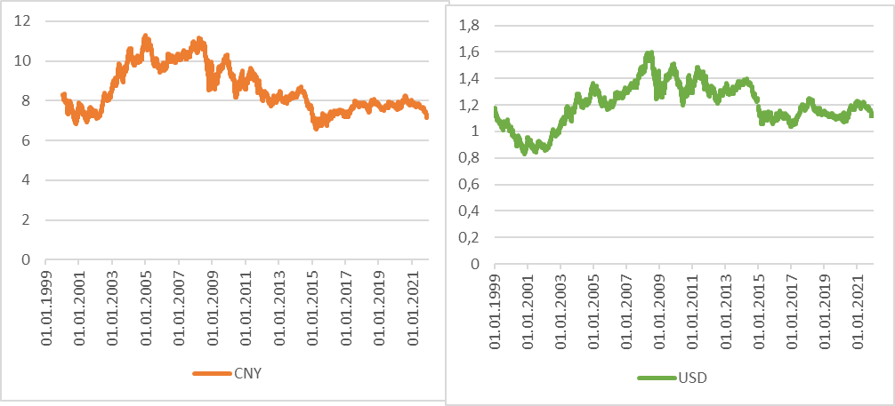
Source: Bundesbank
Wechselkurse
Beim Euro-Dollar-Wechselkurs ist es tatsächlich schwierig die Kursbewegungen auf singuläre Ereignisse wie Zinsänderungen oder Wahlergebnisse zurückzuführen. Durch die enorm enge Verflechtung beider Wirtschaftsräume und nicht zuletzt ihre Größe ist wahrscheinlich für den Euro-Dollar-Kurs weiterhin die beste Prognose-Annahme zumindest in mittlerer Frist, die des „Random Walk“, denn diese Annahme ist wiederum nach etablierter Theorie von effizienten Finanzmärkten kompatibel mit vollkommenem Wettbewerb. Es wäre sicher aus rein wissenschaftlicher Perspektive interessant gewesen, was weitere 4 Jahre Trump und ein im Zuge dessen weiter stärker werdender Protektionismus für die WK-Entwicklung gehabt hätte.
Der fast synchrone Verlauf des chinesischen Yuan in Relation Euro im Vergleich zum Euro-Dollar-Verlauf ist darauf zurückzuführen, dass die chinesische Regierung ihre Währung weiterhin an den US-Dollar gekoppelt hat und wir daher einen quasi fixes Wechselkursregime haben. Insbesondere hält China damit seine Währung ähnlich Deutschland bis in die 1970er Jahre künstlich unterbewertet und verschafft sich damit einen Wettbewerbsvorteil für seine Exportprodukte.

Slide 10








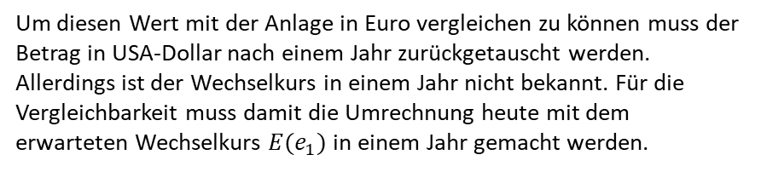
Ungedeckte Zinsparität
Die ungedeckte Zinsparität stellt einen Zusammenhang zwischen den Zinsen in zwei Ländern und dem Wechselkurs der Währungen der beiden Länder dar. Die Ableitung erfolgt dabei der gleichen Logik, wie bei der Erwartungswerttheorie der Zinsstruktur
  $i_{€}, i_{\$}$ : Zinssätze der €- und $-Anlagen
  $e_{0}$: nominaler $/€ Wechselkurs zum Zeitpunkt t=0
  $E{(e}_{1})$: erwarteter nominaler $/€ Wechselkurs in t=1
Man geht wieder von einem vollkommenen Kapitalmarkt aus, risikoneutralen Anlegern und der Annahme, dass aus- und inländische Anlagen perfekte Substitute sind. Damit müssen sich letztlich wieder die Renditen für beide Anlagen angleichen, da es ansonsten Arbitragemöglichkeiten gibt.
Wird 1 € in der Eurozone angelegt, so hat die Anlage nach einem Jahr einen Wert von $\left(1+i_{€}\right)$
Wird 1 € in den USA angelegt, so muss dieser zuerst in US-Dollar zum heutigen Wechselkurs${ e}_{0}$ getauscht werden
1 € Anlage
Darauf wird der US-Dollar-Betrag zum Zinsatz in den USA angelegt und nach einem Jahr ergibt sich ein Wert von $e_{0}∙(1+i_{\$})$
Anlage in Euro
Anlage in US-Dollar
Um diesen Wert mit der Anlage in Euro vergleichen zu können muss der Betrag in USA-Dollar nach einem Jahr zurückgetauscht werden. Allerdings ist der Wechselkurs in einem Jahr nicht bekannt. Für die Vergleichbarkeit muss damit die Umrechnung heute mit dem erwarteten Wechselkurs ${E(e}_{1})$ in einem Jahr gemacht werden.
$$∙(1+i_{\$})$$
$$e_{0}$$
$$\frac{}{{E(e}_{1})}$$
$$\left(1+i_{€}\right)$$
Für die Anlage in den USA ergibt sich damit der Wert $\frac{e_{0}∙(1+i_{\$})}{{E(e}_{1})}$ in Euro.
Unter dem No-Arbitrage-Argument müssen sich dann beide Werte $\left(1+i_{€}\right)$ und $\frac{e_{0}∙(1+i_{\$})}{{E(e}_{1})}$ angleichen
Sie außerdem das Video Zinsparitäten auf http://www.bernhardkoester.de/video/inhalt.html
oder direkt unter
https://www.youtube.com/watch?v=S5PVHRQZe1E&feature=youtu.be

Slide 11
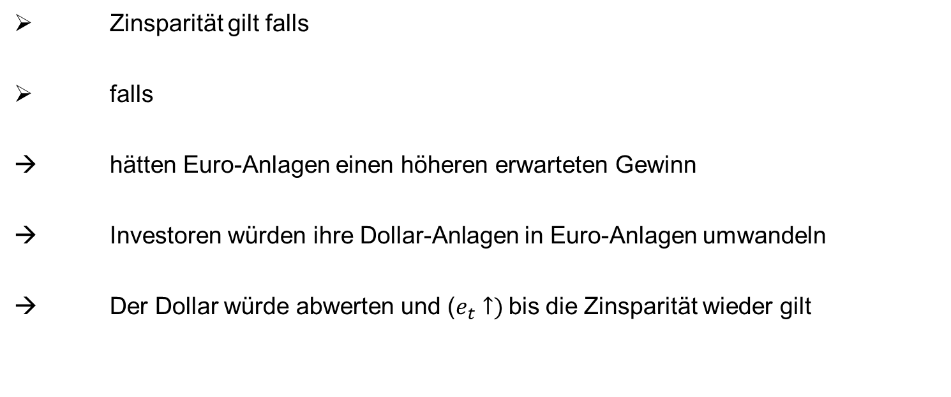
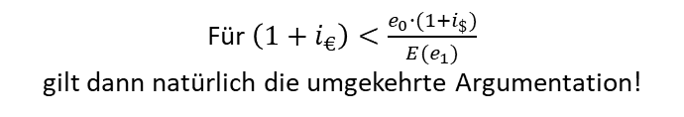


Ungedeckte Zinsparität
$(1+i_{€})=\frac{e_{0}∙(1+i_{\$})}{{E(e}_{1})}$
Zinsparität gilt falls
falls
  hätten Euro-Anlagen einen höheren erwarteten Gewinn
  Investoren würden ihre Dollar-Anlagen in Euro-Anlagen umwandeln
  Der Dollar würde abwerten und ($e_{t}↑)$bis die Zinsparität wieder gilt
Für $\left(1+i_{€}\right)<\frac{e_{0}∙(1+i_{\$})}{{E(e}_{1})}$
gilt dann natürlich die umgekehrte Argumentation!
$\left(1+i_{€}\right)>\frac{e_{0}∙(1+i_{\$})}{{E(e}_{1})}$

Slide 12

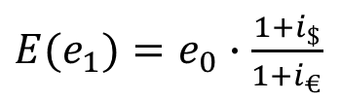
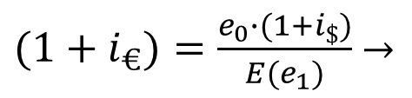
Wechselkursprognosen
Effizienzmarkthypothese: In den Assetpreisen sind alle öffentlich verfügbaren Informationen enthalten die den Wert einer Anlage bestimmen.
→ $E{(e}_{1})$ ist dann die beste Prognose für den $/€ Wechselkurs und widerspiegelt alle Marktinformationen (“marktkonsistente Prognose”)
$(1+i_{€})=\frac{e_{0}∙(1+i_{\$})}{{E(e}_{1})}$ $→$
${E(e}_{1})=e_{0}∙$ $\frac{1+i_{\$}}{1+i_{€}}$
Empirische Untersuchungen zeigen bisher, dass kein Modellansatz die „naive“ Prognose verbessern kann (vgl. der Hinweis zur Effizienzmarkthypothese vorher!). Ex post gesehen können Modelle die „naive“ Prognose zwar schlagen, aber ex ante weiß man nicht, welches Modell man wählen muss!

Slide 13
Kaufkraftparität (KKP): langfristige Wechselkursbestimmung
Die Kaufkraftparität beruhen auf der Annahme, dass man mit einer Einheit einer Währung auf der ganzen Welt nach Umtausch die selbe Menge an Güterm kaufen kann.
Prinzip von einem Preis auf der ganzen Welt
In der kurzen Frist ist das sicher nicht erfüllt, aber langfristig sollten sich die Wechselkurse gemäß der Kaufkraftparitäten anpassen.

Slide 14

KKP
Der nominale Wechselkurs sollte die unterschiedlichen Preisniveaus der Länder widerspiegeln
$e= \frac{P_{\$}}{P_{€}}$ mit den Preisniveaus (Verbraucherpreisindex) in der Eurozone und den USA
Allerdings gibt es viele Güter, die nicht direkt gehandelt werden können
Viele handelbare Güter sind keine perfekten Substitute
  Dies erschwert bzw. Stellt das Konzept von vergleichbaren Warenkörben in verschiedenen Ländern in Frage

Slide 15


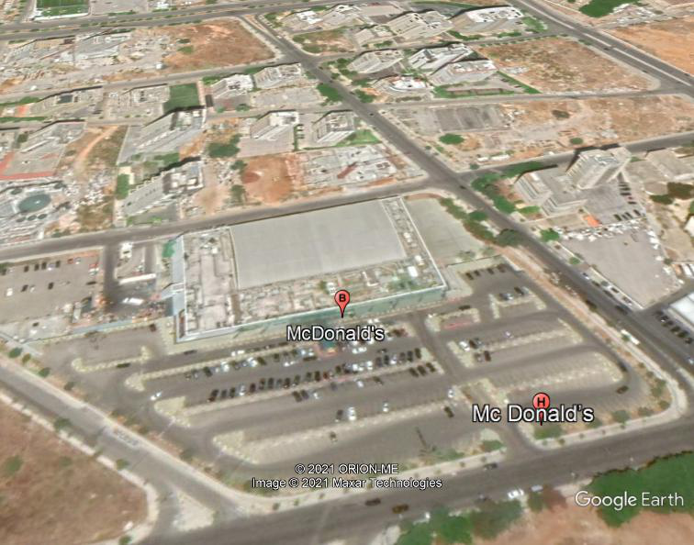
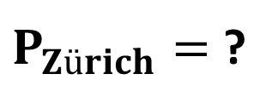
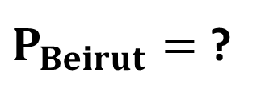
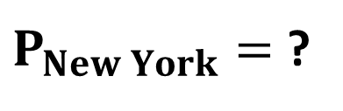
Kaufkraftparität – Wird ein Hamburger überall auf der Welt zum selben Preis verkauft?
Big−Mac−Preis in der Welt
Quelle Bilder: google earth
$P_{Zürich}=$ ?
$P_{New York}=$ ?
$P_{Beirut}=$ ?
In der Bederstraße in Zürich kostet ein Big Mac 6,50 SFR
Der Wechselkurs beträgt
1 USD = 0,89 SFR
In der Chambers Street in Manhatten kostet ein Big Mac 5,66 USD
In der Verdun Straße in Beirut kostet ein Big Mac 15500 LBP
Der Wechselkurs beträgt
1 USD = 8750 LBP
In welcher Stadt bekommt man am meisten Big Mac für sein Geld, in welcher am wenigsten?
Gemessen in Big Mac entsprechen in Zürich
6,50 SFR = 5,66 USD → 1,15 SFR = 1 USD
Damit bekommt man 1,15/0,89 ≈ 1,29 Big Mac für 1 SFR verglichen mit 1 USD. Der SFR ist damit gegenüber dem USD um rund ein Drittel überbewertet
Gemessen in Big Mac entsprechen in Beirut
15500 LBP = 5,66 USD → 2739 LBP = 1 USD
Damit bekommt man 2739/15500 ≈ 0,31 Big Mac für 1 LBP verglichen mit 1 USD. Der SFR ist damit gegenüber dem USD um rund zwei Drittel unterbewertet
Um wie viel mehr Big Mac bekommt für 1 SFR gegenüber 1 LBP?

Slide 16
The Big Mac Index
Ohne Werbung zu machen, ist der Big Mac ein weltweit standardisiertes und verfügbares Produkt, dass auch überall mehr oder weniger den gleichen Nutzen stiftet, nämlich bei Heißhunger schnell satt zu machen
Daher hat sich der Big Mac Index als durchaus seriöse Abschätzung für die Kaufkraftparitäten etabliert.
Aus den Abweichungen zwischen dem tatsächlichen Wechselkurs und der Kaufkraftparität gemäß dem Big-Mac-Index kann man dann zumindest eine Erwartung für die längerfristige Entwicklung des Wechselkurs bilden. Dieses Signal darf allerdings nicht überbewertet werden, dann natürlich wird in der langen Frist die Wechselkursentwicklung von vielen anderen Faktoren, wie z.B. auch der Entwicklung der politischen Systeme, überlagert!
Quelle: Economist, Mai 2021
https://www.economist.com/big-mac-index

